Slide 1

第十五章
基本放大电路
(15-<number>)

Slide 2
第十五章 基本放大电路
§15.1 共发射极放大电路的组成
§15.2 放大电路的静态分析
§15.3 放大电路的动态分析
§15.4 静态工作点的稳定
§15.5 放大电路的频率特性
§15.6 射极输出器
§15.7 差分放大电路
§15.8 互补对称功率放大电路
§15.9 场效应管及其放大电路
(15-<number>)

Slide 3
§ 15.1 共发射极放大电路的组成
在生产和科学实验中，常要求用微弱的信号去控制较大功率的负载，而晶体管的主要用途之一就是利用其电流放大作用组成放大电路，以实现上述功能。
共射放大器
三极管放大电路有三种形式
以共射放大器为例讲解工作原理
共基放大器
共集放大器
(15-<number>)

Slide 4
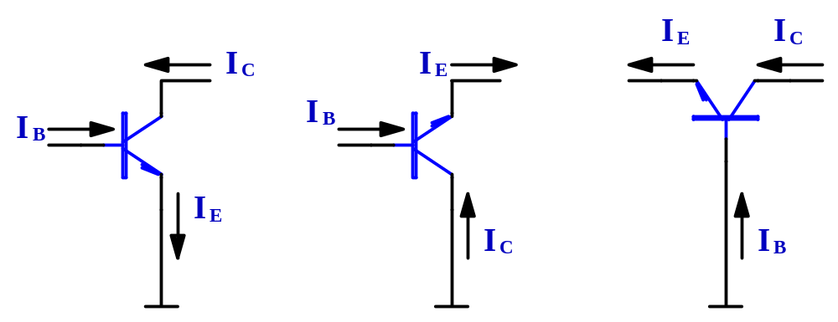
放大电路的三种接法
共射接法
共集接法
共基接法
(15-<number>)

Slide 5
放大概念:
把微弱变化的信号放大成较大变化的信号。
放大对象:变化的量。
放大实质:
用小能量信号，借助于三极管的电流控制作用，把放大电路中直流电源的能量转化成交流能量输出。
对放大电路的基本要求 ：
1. 要有足够的放大倍数(电压、电流、功率)。
2. 尽可能小的波形失真。
其它技术指标：输入电阻、输出电阻、通频带等。
(15-<number>)

Slide 6
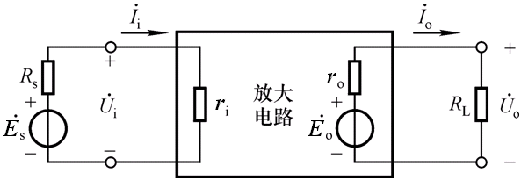
放大电路示意图
电压放大倍数：A_{u}= U_{o} / U_{i}
输入电阻： r_{i} = U_{i} / I_{i}
输出电阻： 内阻 r_{o}
(15-<number>)

Slide 7
一、基本放大电路的组成
放大元件为晶体管，它工作在放大区，应保证集电结反偏，发射结正偏。 i_{C}=β i_{B}
集电极电阻，将变化的电流转变为变化的电压。
作用：使发射结正偏，并提供适当的静态工作点。
R_{C}
C₂
C₁
Ec
+
+
T
+
R_{s}
R_{B}
R_{L}
u_{o}
u_{i}
+
e_{s}
E_{B}
集电极电源，为电路提供能量，并保证集电结反偏。
-
-
-
-
参考点
(15-<number>)

Slide 8
电路改进：采用单电源供电。
+U_{CC}
可以省去
R_{B}
R_{C}
C₂
C₁
+
+
T
R_{s}
R_{B}
R_{L}
u_{o}
u_{i}
+
e_{s}
E_{B}
-
-
-
(15-<number>)

Slide 9
二、基本放大电路的工作原理
+U_{CC}
I_{C}≠0
由于电源U_{CC}的存在 I_{B}≠0
R_{B}
R_{C}
C₂
I_{CQ}
C₁
－ ＋
T
U_{CEQ}
I_{BQ}
U_{BEQ}
u_{i}=0时
I_{EQ}=I_{BQ}+I_{CQ}
(I_{BQ},U_{BEQ})
( I_{CQ},U_{CEQ} )
(15-<number>)

Slide 10
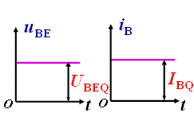
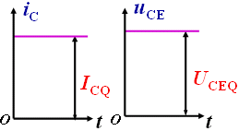
u_{i} = 0时，各点波形
+U_{CC}
R_{B}
R_{C}
i_{C}
C₂
C₁
i_{B}
T
u_{i}=0时
(15-<number>)

Slide 11
(I_{BQ},U_{BEQ}) 和( I_{CQ},U_{CEQ} )分别对应于输入输出特性曲线上的一个点称为静态工作点。
I_{B}
I_{C}
I_{BQ}
Q
Q
I_{CQ}
U_{BE}
U_{CE}
U_{BEQ}
U_{CEQ}
(15-<number>)

Slide 12
放大电路实现放大的条件
1. 晶体管必须工作在放大区。发射结正偏，集电结反偏。
2. 正确设置静态工作点，使整个波形处于放大区。
3. 输入回路可将变化的电压转化成变化的基极电流。
4. 输出回路可将变化的集电极电流转化成变化的集电极电压，经电容滤波只输出交流信号。
(15-<number>)

Slide 13
如何判断一个电路是否能实现放大？
方法：应与实现放大的条件相对应
1. 输入信号能否输入到放大电路中。
2. 输出信号能否输出。
3. 晶体管必须工作在放大区。发射结正偏，集电结反偏。
4. 正确设置静态工作点，使整个波形处于放大区。
如果电路参数已给定，则应通过计算静态工作点来判断；如果电路参数未给定，则假设参数设置正确。
(15-<number>)

Slide 14
§15.2 放大电路的静态分析
估算法
静态分析
图解法
微变等效电路法
放大电路分析
动态分析
图解法
计算机仿真
静态：放大电路无输入信号时的工作状态
动态：放大电路有输入信号时的工作状态
(15-<number>)

Slide 15
放大电路中的电容对交、直流信号的作用是不同的。如果电容容量足够大，可以认为它对交流信号不起作用，即对交流信号相当于短路，而对直流信号相当于开路。这样交、直流信号所走的通路是不同的。
直流通路：只考虑直流信号的分电路。
交流通路：只考虑交流信号的分电路。
在放大电路中信号的不同分量可以分别在不同的通路中分析。
(15-<number>)

Slide 16
符号规定：
U_{A}
大写字母、大写下标，表示 直流分量。
u_{a}
小写字母、小写下标，表示 交流分量。
U_{a}
大写字母、小写下标，表示 交流分量有效值。
u_{A}
小写字母、大写下标，表示 总瞬时值。
u_{A}
u_{a}交流分量
总瞬时值
U_{A}直流分量
t
0
(15-<number>)

Slide 17
15.2.1 用放大电路的直流通路确定静态值
静态分析：确定放大电路静态工作点 Q 。
即 I_{BQ}、I_{CQ}、U_{CEQ} 。
分析对象：各电极电压电流的直流分量。
所用电路：放大电路的直流通路。
设置Q点的目的：
  使放大电路的放大信号不失真；
  使放大电路工作在较好的工作状态，静态是动态的基础。
(15-<number>)

Slide 18
直流通路画法：令输入信号为零，电容相当于开路。
+U_{CC}
直流通路
R_{B}
R_{C}
+U_{CC}
C₂
C₁
R_{B}
R_{C}
T
开路
开路
(15-<number>)

Slide 19
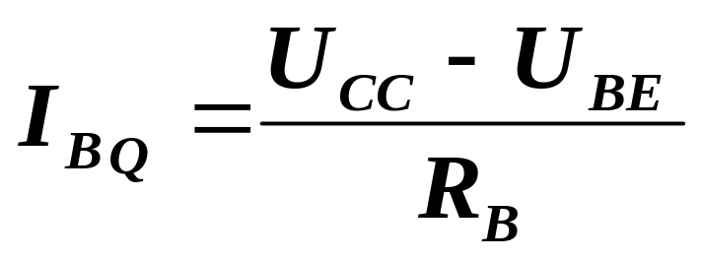
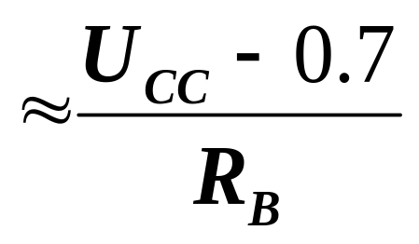
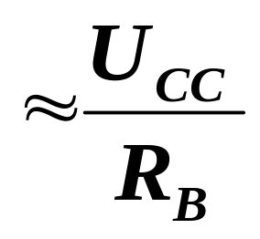
估算电路的静态工作点：I_{BQ}、I_{CQ}、U_{CEQ}
根据直流通路估算I_{BQ}
+U_{CC}
R_{B}
R_{C}
I_{BQ}
U_{BE}
R_{B}称为偏置电阻，I_{BQ}称为偏置电流。
直流通路
(15-<number>)

Slide 20
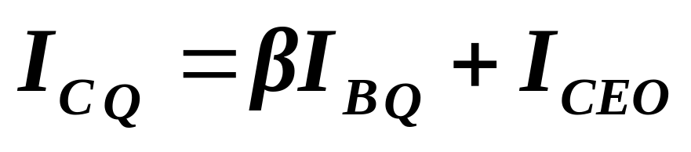
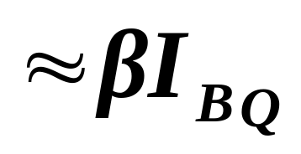
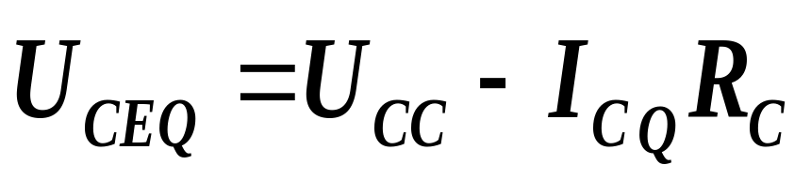
根据直流通路估算U_{CEQ}、I_{CQ}
+U_{CC}
R_{B}
R_{C}
I_{CQ}
U_{CEQ}
直流通路
(15-<number>)

Slide 21
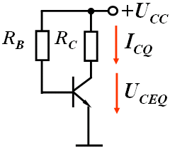
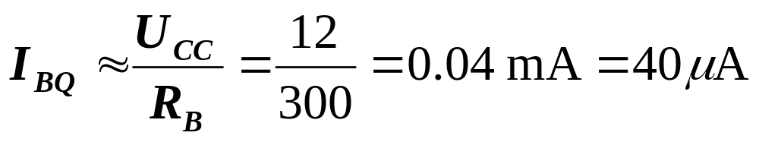
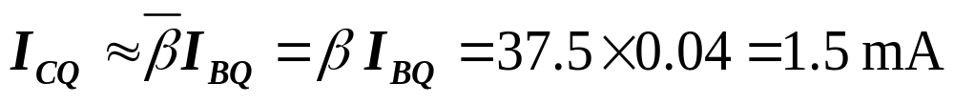
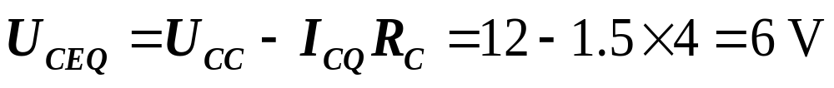
例：用估算法计算静态工作点。
已知：U_{CC} = 12V，R_{C} = 4kΩ，
R_{B} = 300kΩ，β = 37.5。
解：
请注意电路中I_{B} 和I_{C} 的数量级。
P36例15.2.1
(15-<number>)

Slide 22
15.2.2 用图解法确定静态值
优点：
能直观地分析和了解静态值的变化对放大电路的影响。
步骤：
1. 用估算法确定I_{BQ}
2. 由输出特性确定I_{CQ} 和U_{CEQ}
(15-<number>)

Slide 23
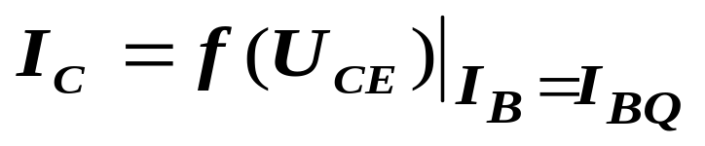
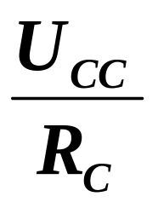

+U_{CC}
U_{CE}~I_{C}满足什么关系？
1. 三极管的输出特性。
R_{B}
R_{C}
I_{C}
2. U_{CE} = U_{CC} – I_{C} R_{C} 。
U_{CE}
I_{C}
与输出特性的交点就是Q点
直流通路
Q
I_{BQ}
直流
负载线
U_{CE}
0
U_{CC}
(15-<number>)

Slide 24
图解法求静态值的步骤：
I_{C}
1.作晶体管的输出特性曲线
2.由直流通路求出偏流I_{B}
Q
3.作直流负载线
4.得出合适的静态工作点
U_{CE}
0
5.找出静态值
设置Q点的目的：
  使放大电路的放大信号不失真；
(15-<number>)

Slide 25
§15.3 放大电路的动态分析
当放大电路有输入信号时，各点的电压或电流通常都既含有直流分量，又含有交流分量。
直流分量通常为静态值（不失真情况下），而交流分量是信号分量。
动态分析是在静态值确定后，对信号的传输情况进行分析。
(15-<number>)

Slide 26
I_{B}
+U_{CC}
i_{b}
R_{B}
R_{C}
t
C₂
Q
C₁
－ ＋
T
U_{BE}
u_{i}
U_{i}≠0时
t
u_{BE}有一微小的变化
(15-<number>)

Slide 27

I_{C}
i_{b}
+U_{CC}
i_{c}
t
t
R_{B}
R_{C}
C₂
C₁
－ ＋
T
U_{CE}
u_{ce}
U_{i}≠0时
t
？
u_{CE}怎么变化
沿一条直线变化
u_{CE} = U_{CC} - i_{C}R_{C}
(15-<number>)

Slide 28
u_{i}≠0时，各点波形
i_{C}
+U_{CC}
t
i_{C}
R_{B}
R_{C}
C₂
C₁
i_{B}
－ ＋
u_{CE}
u_{CE}
u_{o}
u_{i}
u_{o}
u_{i}
i_{B}
t
t
t
t
u_{o}与u_{i}反相！
(15-<number>)

Slide 29
共射电路电压放大作用总结
u_{i} = 0 → u_{BE} = U_{BE} ，u_{CE} = U_{CE} ， u_{o} = 0
u_{i} ≠ 0 → u_{BE} = U_{BE}+ u_{i} ，u_{CE} = U_{CE}+ u_{o} ， u_{o} ≠ 0
u_{CE} = U_{CC}－ i_{C} R_{C}
i_{C}
u_{CE}
u_{o}
u_{BE}
i_{B}
u_{i}
t
O
O
t
？
U_{BE}
I_{B}
I_{C}
U_{CE}
O
t
O
t
O
t
O
t
若参数选取得当，输出电压可比输入电压大，且两者相位相差180⁰，。
(15-<number>)

Slide 30
外加输入信号输入后，各电流和电压的大小均发生了变化，但均是在直流量的基础上变化。
集电极电流
直流分量
交流分量
i_{C}
i_{C}
i_{C}
i_{c}
+
O
t
I_{C}
O
t
O
t
静态分析
动态分析
(15-<number>)

Slide 31
动态分析：计算电压放大倍数A_{u}、输入电阻r_{i}、
输出电阻r_{o}等。
分析对象：各电极电压和电流的交流分量。
所用电路：放大电路的交流通路。
目 的：分析A_{u}、 r_{i}、 r_{o}与电路参数的关
系，为电路的设计打基础。
(15-<number>)

Slide 32
§ 15.3.1 微变等效电路法
微变等效电路：
将非线性的晶体管进行线性化，从而将由其组成的放大电路等效为一个线性电路。
线性化的条件：
晶体管工作于小信号（微变量）情况。此时，特性曲线在静态工作点附近的小范围内，可用直线近似代替。
微变等效电路法：
利用放大电路的微变等效电路分析、计算放大电路电压放大倍数A_{u}、输入电阻r_{i}、输出电阻r_{o}等。
(15-<number>)

Slide 33
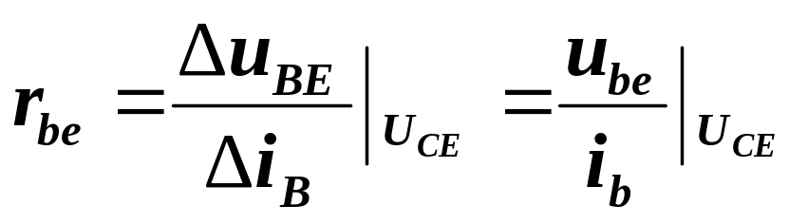
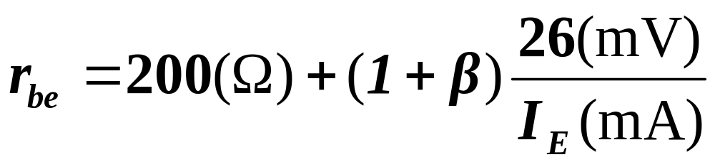
一、晶体管的微变等效电路
1. 输入回路
当输入信号很小时，可将三极管输入特性在Q点附近近似线性化。
i_{B}
输入电阻
Δi_{B}
对输入的交流小信号而言，晶体管的输入回路可用电阻r_{be}等效。
Δu_{BE}
u_{BE}
对于小功率三极管：
r_{be}值约几百欧到几千欧，手册中常用h_{ie}表示。
(15-<number>)

Slide 34
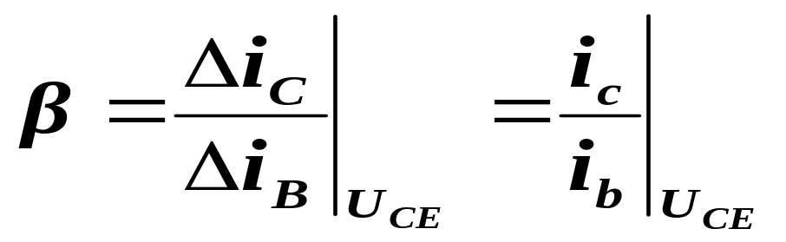
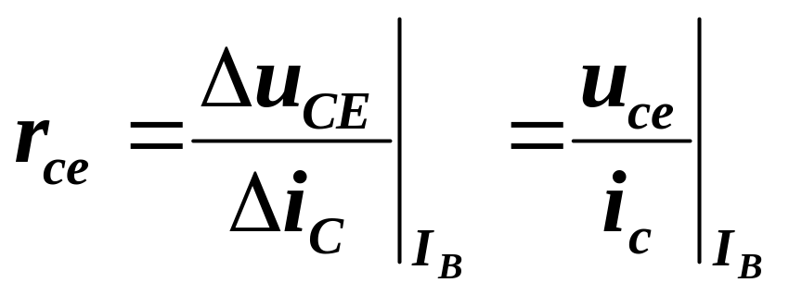
2. 输出回路
近似平行等距
i_{C}
输出端相当于一个受i_{b} 控制的电流源。
Δi_{C}
Δu_{CE}
考虑 u_{CE}对 i_{C}的影响，输出端还要并联一个大电阻r_{ce}。
u_{CE}
晶体管输出电阻：
r_{ce}愈大, 曲线越水平,其恒流特性愈好。其值约几十千欧到几百千欧。
(15-<number>)

Slide 35
3. 晶体管的微变等效电路
i_{b}
i_{c}
i_{c}
c
i_{b}
βi_{b}
b
u_{ce}
r_{be}
r_{ce}
u_{be}
u_{ce}
u_{be}
i_{b}
e
b
c
r_{ce}很大
一般忽略
等效
βi_{b}
r_{be}
e
(15-<number>)

Slide 36
二、放大电路的微变等效电路
交流通路画法：令直流电源为零，电容相当于短路。
+U_{CC}
交流通路
R_{B}
R_{C}
置零
C₂
C₁
u_{o}
T
短路
u_{i}
R_{C}
R_{L}
R_{B}
短路
(15-<number>)

Slide 37
放大电路的微变等效电路：
将交流通路中的三极管用微变等效电路代替
u_{o}
u_{i}
R_{B}
R_{C}
R_{L}
i_{i}
i_{b}
i_{c}
βi_{b}
R_{L}
u_{o}
u_{i}
R_{B}
r_{be}
交流通路
R_{C}
(15-<number>)

Slide 38
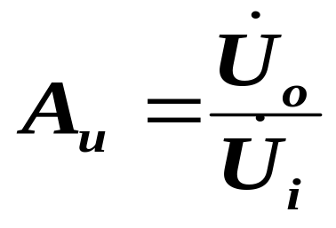
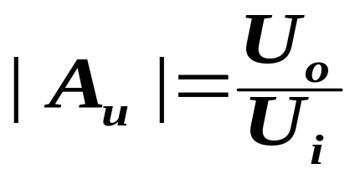
三、电压放大倍数的计算
1. 电压放大倍数的定义：
电压放大电路可以用有输入口和输出口的四端网络表示如图：
u_{i}
A_{u}
u_{o}
A_{u}是复数，反映了输出和输入的幅值比与相位差。
U_{i} 和U_{o} 分别是输入和输出电压的有效值。
(15-<number>)

Slide 39

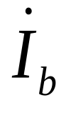

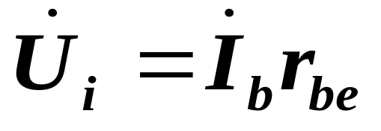
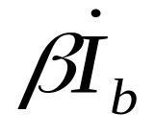
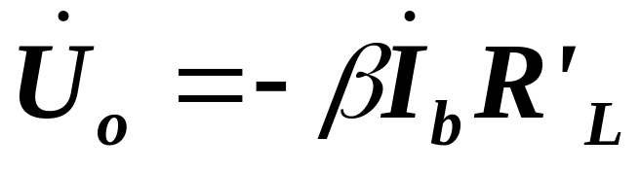
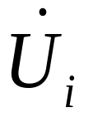
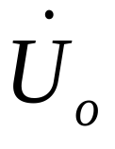

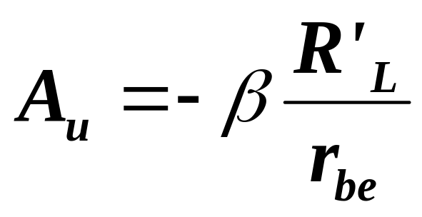
2、电压放大倍数的计算
R_{L}
R_{B}
r_{be}
R_{C}
特点：负载电阻越小，放大倍数越小。
(15-<number>)

Slide 40
增大β → A_{u} 增大？
在 I_{E}一定的条件下，β增大 → r_{be} 增大，但不成正比，随β增大 → β/ r_{be}将越来越小，当β足够大时， A_{u} 几乎与β无关。
(15-<number>)

Slide 41

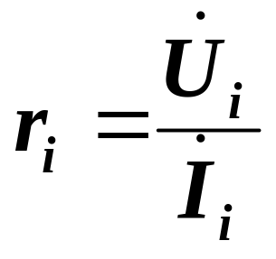

四、输入电阻的计算
1、输入电阻的定义
U_{S}
~
A_{u}
输入电阻是衡量放大电路从信号源索取电流大小的参数，它是动态电阻。放大电路的输入电阻越大，它从信号源索取的电流就越小，从而对信号源的影响就越小，因此一般希望得到较大的输入电阻。
即：r_{i} 越大，i_{i} 就越小，u_{i} 就越接近 u_{S} 。
(15-<number>)

Slide 42



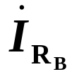
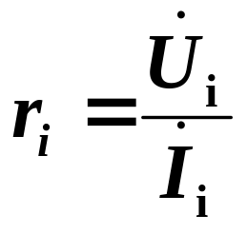
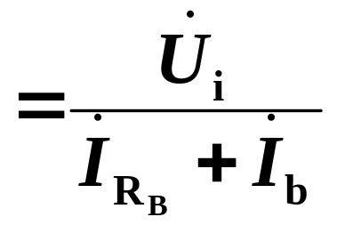




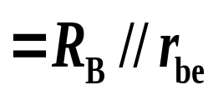

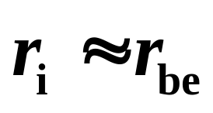
2、输入电阻的计算
B
C
+
+
R_{S}
R_{B}
r_{be}
R_{C}
R_{L}
+
-
-
-
E
r_{i}

Slide 43
五、输出电阻的计算
1、输出电阻的定义
因放大电路对其负载而言，相当于信号源，故可将其等效为戴维南等效电路，此戴维南等效电路的内阻就是输出电阻。它也是动态电阻。
r_{o}
U_{S}
~
A_{u}
U_{S}'
~
(15-<number>)

Slide 44

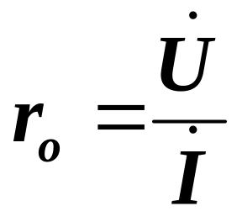

2、输出电阻的求解方法
a：计算方法（加压求流法）
步骤：
1.去掉负载电阻，令电路中所有的独立电源为零。
2. 在输出端加电压求电流。
(15-<number>)

Slide 45
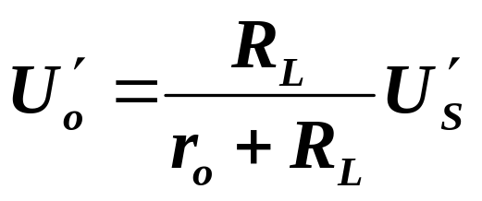
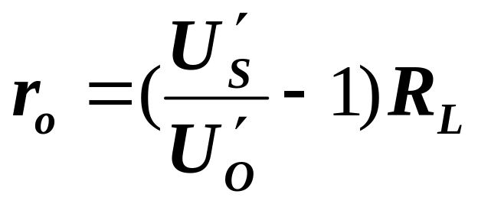
b：测量方法
步骤：
1. 测量负载电阻开路时的开路电压。
2. 测量接入负载后的输出电压。
r_{o}
r_{o}
U_{s}'
~
U_{o}
U_{s}'
~
R_{L}
U_{o}'
3. 计算。
(15-<number>)

Slide 46


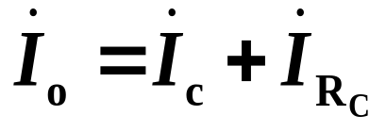
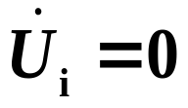
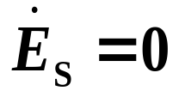
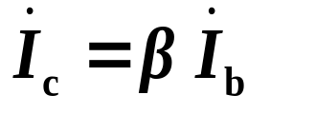
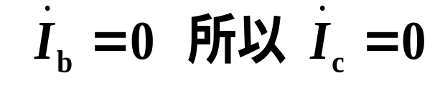
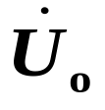
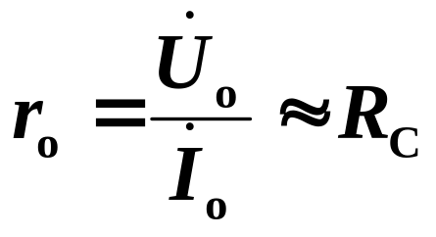
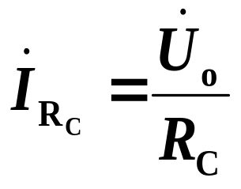

B
C
外加
+
+
R_{S}
共射极放大电路特点：
1. 放大倍数高;
2. 输入电阻低;
3. 输出电阻高.
R_{B}
r_{be}
R_{C}
R_{L}
+
-
-
-
E
求r_{o}的步骤：
1) 断开负载R_{L}
2) 令 或
3) 外加电压
4) 求

Slide 47
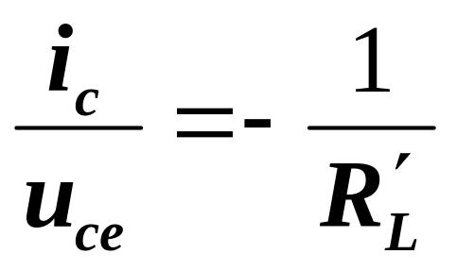
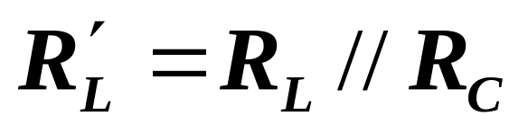
§15.3.2 图解法
一、交流负载线：反映动态时 i_{C} 和 u_{CE} 的变化关系。
i_{c}
交流通路
u_{ce}
u_{o}
u_{i}
R_{C}
R_{L}
R_{B}
其中：
(15-<number>)

Slide 48
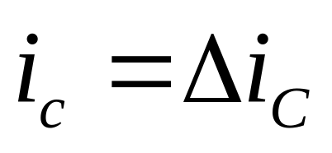
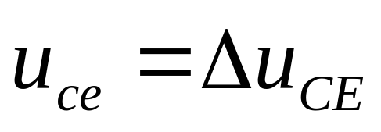


交流分量 i_{c} 和 u_{ce} 与总的瞬时值 i_{C} 和 u_{CE} 有如下关系：
所以：
即：1、交流信号沿着斜率为：
的直线变化。
2、此直线通过Q点，称为交流负载线。
(15-<number>)

Slide 49


交流负载线的画法
I_{C}
交流 负载线
直流 负载线
Q
I_{B}
U_{CE}
U_{CC}
过Q点作一条直线，斜率为：
(15-<number>)

Slide 50
二、图解分析
交流负载线
i_{C}/mA
i_{B}/μA
i_{C}/mA
Q₁
i_{B}/μA
i_{C}
Q
i_{b}
Q
Q₂
I_{C}
I_{B}
O
O
u_{CE}/V
O
t
O
u_{BE}/V
t
O
O
u_{CE}/V
u_{BE}/V
u_{i}
U_{CE}
u_{o}
U_{BE}
t
t
由u_{O}和u_{i}的峰值(或峰峰值)之比可得放大电路的电压放大倍数。
(15-<number>)

Slide 51
三、放大电路的非线性失真
在放大电路中，输出信号应该成比例地放大输入信号（即线性放大）；如果两者不成比例，则输出信号不能反映输入信号的情况，放大电路产生非线性失真。
为了得到尽量大的输出信号，要把Q设置在交流负载线的中间部分。如果Q设置不合适，信号进入截止区或饱和区，则造成非线性失真。
下面分析失真的原因。为简化分析，假设负载为空载(R_{L}=∞)。
(15-<number>)

Slide 52
1、静态工作点 Q 在交流负载线的中间：
i_{C}
Q₁
i_{b}
Q
可输出最大不失真信号
Q₂
u_{CE}
u_{o}
(15-<number>)

Slide 53
2、Q点过低，信号进入截止区
i_{C}
放大电路产生
截止失真
输入波形
i_{b}
Q
u_{CE}
削顶
u_{o}
适当增加基极电流可消除失真。
输出波形
(15-<number>)

Slide 54
3、Q点过高，信号进入饱和区
i_{C}
i_{b}
输入波形
Q
u_{CE}
放大电路产生
饱和失真
削底
输出波形
适当减小基极电流可消除失真。
u_{o}
(15-<number>)

Slide 55
放大电路不产生非线性
失真条件
具有合适的静态工作点：
Q应大致选在交流负载线的中心；
输入信号U_{i} 的幅值不能太大。
(15-<number>)

Slide 56
§15.4 静态工作点的稳定
为保证放大电路稳定工作，电路必须具有合适的、稳定的静态工作点。但是，温度的变化将会严重地影响静态工作点的稳定。
对前面分析的电路（固定偏置电路）而言，静态工作点由U_{BE}、β 和 I_{CEO} 决定，而这三个参数会随温度而变化，温度对静态工作点的影响主要体现在这一方面。
U_{BE}
T
β
Q
I_{CEO}
(15-<number>)

Slide 57
温度对β 值及I_{CEO}的影响
T
β、 I_{CEO}
I_{C}
在输出特性曲线上总的效果是：
i_{C}
温度上升时, 输出特性曲线上移,会造成Q点上移。
Q´
Q
u_{CE}
(15-<number>)

Slide 58
一、温度对Q点的影响
T
I_{C}
固定偏置电路的Q点是不稳定的。 Q点不稳定可能会导致其靠近饱和区或截止区，从而造成非线性失真。为此，需要改进偏置电路，当温度升高、 I_{C}增加时，能够自动减少I_{B}，从而抑制Q点的变化，使Q点基本保持稳定。
常用的分压式偏置电路可稳定静态工作点。
(15-<number>)

Slide 59
二、分压式偏置电路：
1、静态分析
+U_{CC}
+U_{CC}
R_{B1}
R_{C}
C₂
R_{B1}
R_{C}
I₁
C₁
I_{B}
R_{L}
T
R_{B2}
I₂
u_{i}
R_{E}
u_{o}
R_{B2}
R_{E}
C_{E}
R_{E}射极直流负反馈电阻
C_{E} 交流旁路电容
直流通路
(15-<number>)

Slide 60
+U_{CC}
a. 静态工作点稳定的原理
R_{B1}
R_{C}
I₁
电路组成条件：
I_{B}
I
>>
I
V
>>
U
T
2
B
B
BE
I₂
R_{B2}
R_{E}
本电路的稳压过程实际是因为加了R_{E}引入了负反馈。
T
I_{C}
U_{E}
U_{BE}
I_{C}
I_{B}
(15-<number>)

Slide 61





b. 求静态工作点
+U_{CC}
→
R_{B1}
R_{C}
I₁
I_{BQ}
B
T
I₂
R_{B2}
R_{E}
直流通路
(15-<number>)

Slide 62

+U_{CC}
R_{B1}
R_{C}
I₁
I_{BQ}
可以认为与温度无关。
B
T
I₂
R_{B2}
R_{E}
直流通路
(15-<number>)

Slide 63
2、动态分析
+U_{CC}
R_{B1}
R_{C}
C₂
C₁
R_{B1}
R_{L}
R_{B2}
u_{i}
u_{o}
R_{L}
R_{C}
R_{B2}
u_{o}
u_{i}
R_{E}
C_{E}
交流通路
(15-<number>)

Slide 64




R_{B1}
R_{L}
R_{B2}
R'_{B}
R_{L}
r_{be}
u_{i}
u_{o}
R_{C}
R_{C}
交流通路
微变等效电路
(15-<number>)

Slide 65
问题1：如果去掉C_{E}，放大倍数如何变化？
+U_{CC}
R_{B1}
R_{C}
I₁
C₂
C₁
C_{E}的作用：
交流通路中, 它可将 R_{E} 短路，使 R_{E} 对交流信号不起作用, 放大倍数不受影响。
I_{B}
R_{L}
I₂
R_{B2}
u_{i}
R_{E}
u_{o}
C_{E}
(15-<number>)

Slide 66







去掉 C_{E} 后：交流通路和微变等效电路：
R_{L}
r_{be}
R_{B1}
R_{B2}
R_{L}
u_{o}
u_{i}
R'_{B}
R_{E}
R_{C}
R_{E}
R_{C}
r_{i}’
(15-<number>)

Slide 67




输出电阻：用加压求流法求解。
r_{be}
r_{be}
R_{L}
R'_{B}
R_{S}
R'_{B}
R_{E}
R_{C}
R_{E}
R_{C}
结论：去掉C_{E} 后，A_{u} 减小、 r_{i} 增大、 r_{o} 不变。
(15-<number>)

Slide 68






分压式偏置电路
有旁路电容C_{E}
无旁路电容C_{E}
减小
提高
不变
(15-<number>)

Slide 69
问题2：如果电路如下图所示，如何分析？
+U_{CC}
R_{B1}
R_{C}
C₂
C₁
T
R_{L}
R_{B2}
R_{E1}
u_{i}
u_{o}
C_{E}
R_{E2}
(15-<number>)

Slide 70
a、静态分析：
+U_{CC}
+U_{CC}
R_{B1}
R_{C}
R_{B1}
R_{C}
I₁
I₁
C₂
C₁
I_{B}
I_{B}
T
T
R_{L}
I₂
I₂
R_{B2}
R_{E1}
R_{B2}
R_{E1}
u_{i}
u_{o}
C_{E}
R_{E2}
R_{E2}
直流通路
(15-<number>)

Slide 71
b、动态分析：
+U_{CC}
R_{B1}
R_{C}
C₂
C₁
R_{L}
R_{B1}
R_{B2}
u_{o}
T
u_{i}
R_{L}
R_{E1}
R_{C}
R_{B2}
R_{E1}
u_{i}
u_{o}
C_{E}
R_{E2}
交流通路
(15-<number>)

Slide 72

R_{B1}
R_{L}
R_{B2}
u_{o}
交流通路：
u_{i}
R_{E1}
R_{C}
r_{be}
R_{L}
微变等效电路：
R'_{B}
R_{E1}
R_{C}
(15-<number>)

Slide 73
§15.6 射极输出器
+U_{CC}
+U_{CC}
R_{B}
R_{C}
R_{B}
R_{C}
C₁
C₁
T
T
C₂
C₂
+U_{CC}
R_{B}
R_{C}
C₁
T
C₂
(15-<number>)

Slide 74
§15.6 射极输出器
+U_{CC}
R_{B}
+U_{CC}
R_{B}
C₁
C₂
u_{i}
R_{L}
u_{o}
R_{E}
R_{E}
直流通路
因信号从发射极输出，称为射极输出器。
(15-<number>)

Slide 75



一、静态分析
+U_{CC}
R_{B}
折算
I_{B}
R_{E}
I_{E}
直流通路
(15-<number>)

Slide 76
对交流信号而言，由于集电极是输入与输出回路的公共端，故为共集电极放大电路。
二、动态分析
+U_{CC}
R_{B}
C₁
C₂
R_{B}
u_{i}
R_{E}
R_{L}
u_{o}
u_{i}
R_{L}
u_{o}
R_{E}
交流通路
(15-<number>)

Slide 77






r_{be}
R_{B}
u_{i}
R_{E}
R_{L}
u_{o}
R_{B}
R_{E}
R_{L}
交流通路
微变等效电路
(15-<number>)

Slide 78









1. 电压放大倍数
B
C
+
r_{be}
R_{S}
E
R_{B}
+
+
-
R_{E}
R_{L}
-
-
(15-<number>)

Slide 79



结论：
1. 通常
所以
虽然电压没放大，但输出电流I_{e}增加了。
2.
输入输出同相，输出电压跟随输入电压，故称电压跟随器。
(15-<number>)

Slide 80








2. 输入电阻
r_{be}
R_{B}
R_{E}
R_{L}
r_{i}
r_{i}’
输入电阻较大。若作为前级的负载，对前级的放大倍数影响较小，且取得的输入信号大。
(15-<number>)

Slide 81





3. 输出电阻
求r_{o}的步骤：
1) 断开负载R_{L}
B
C
+
r_{be}
2) 令 或
R_{S}
E
3) 外加电压
R_{B}
+
4) 求
+
-
R_{E}
R_{L}
-
-
外加

Slide 82




B
C
+
r_{be}
R_{S}
E
R_{B}
+
+
-
R_{E}
R_{L}
-
-
射极输出器的输出电阻很小，带负载能力强。

Slide 83




共集电极放大电路(射极输出器)的特点：
1. 电压放大倍数小于1，约等于1;
2. 输入电阻高；
3. 输出电阻低；
4. 输出与输入同相。

Slide 84
射极输出器的应用
主要利用它具有输入电阻高和输出电阻低的特点。
1. 因输入电阻高，它常被用在多级放大电路的第一级，可以提高输入电阻，减轻信号源负担。
2. 因输出电阻低，它常被用在多级放大电路的末级，可以降低输出电阻，提高带负载能力。
3. 利用 r_{i} 大、 r_{o}小以及 A_{u} ≈1 的特点，也可将射极输出器放在放大电路的两级之间，起到阻抗匹配作用，这一级射极输出器称为缓冲级或中间隔离级。

Slide 85
例1：已知射极输出器的参数如下：R_{B}=570kΩ，
R_{E}=5.6kΩ，R_{L}=5.6kΩ，β=100，U_{CC}=12V
+U_{CC}
求A_{u} 、 r_{i} 和 r_{o} 。
设：R_{S}=1 kΩ，
求：A_{us} 、 r_{i} 和 r_{o} 。
3 . R_{L}=1kΩ和∞时，
求A_{u} 。
R_{B}
C₁
C₂
u_{o}
u_{i}
R_{L}
R_{E}
(15-<number>)

Slide 86



+U_{CC}
R_{B}=570kΩ，R_{E}=5.6kΩ，R_{L}=5.6kΩ，β=100，U_{CC}=12V
R_{B}
C₁
C₂
u_{i}
u_{o}
R_{L}
R_{E}
(15-<number>)

Slide 87








1. 求A_{u} 、 r_{i}和r_{o} 。
R_{B}=570kΩ，R_{E}=5.6kΩ，R_{L}=5.6kΩ，β=100，U_{CC}=12V
r_{be}=2.8 kΩ，R_{S}=0
r_{be}
R_{B}
R_{E}
R_{L}
微变等效电路
(15-<number>)

Slide 88







2. 设：R_{S}=1 kΩ， 求：A_{us} 、 r_{i}和r_{o}
R_{B}=570kΩ，R_{E}=5.6kΩ，R_{L}=5.6kΩ，β=100，U_{CC}=12V
r_{be}
r_{be}=2.8 kΩ，R_{S}=1 kΩ
R_{B}
R_{E}
R_{L}
微变等效电路
(15-<number>)

Slide 89


3. R_{L}=1kΩ和∞时，求A_{u} 。
R_{L}=1kΩ时
R_{L}=∞时
比较：空载时, A_{u}=0.995
R_{L}=5.6kΩ时, A_{u}=0.990
R_{L}=1kΩ时, A_{u}=0.967
结论：射极输出器
带负载能力强。
(15-<number>)

Slide 90


例2：阻容耦合电路如图, 设：β₁=β₂=50, r_{be1} = 2.9kΩ,
r_{be2} = 1.7 kΩ。试求：A_{us}、 r_{i}、r_{o} 。
+U_{CC}
前级
R₁
R₂
R_{C2}
后级
(+24V)
C₂
1M
82k
10k
C₁
耦合：
每两个单级放大电路之间的连接方式。
C₃
T₁
T₂
R_{S}
R_{L}
10k
20k
R_{E1}
R₃
R_{E2}
C_{E}
27k
43k
8k
(15-<number>)

Slide 91





电路的性能分析
一. 静态: Q点同单级。
二. 动态性能:
+U_{CC}
关键:考虑级间影响。
R_{C2}
R₁
R₂
(+24V)
C₂
1M
82k
10k
C₁
C₃
T₁
T₂
R_{S}
R_{L}
方法:
20k
10k
r_{i2} = R_{L1}
R_{E1}
R₃
R_{E2}
C_{E}
27k
43k
8k
r_{i2}
(15-<number>)

Slide 92
















+U_{CC}
R₁
R₂
R_{C2}
(+24V)
1M
C₂
82k
10k
C₁
C₃
T₁
T₂
R_{S}
R_{L}
20k
R_{E1}
R₃
R_{E2}
10k
27k
8k
C_{E}
43k
r_{i2}
微变等效电路:
R_{S}
R₁
R₂
R₃
R_{C2}
R_{L}
R_{E1}
(15-<number>)

Slide 93












1. 输入电阻：
r_{i} = R₁ // r_{i}’
= R₁ // [ r_{be1} +（1+ β)R_{L1}']
∵R_{L1}′= R_{E1}// r_{i2}= R_{E1}// [R₂ // R₃ //r_{be2}]
≈ 27 // 1.7 ≈ 1.7kΩ
∴ r_{i} =1000//(2.9+51×1.7) ≈ 82kΩ
r_{o} = R_{C2}= 10kΩ
2. 输出电阻：
R_{S}
R₁
R₂
R₃
R_{C2}
R_{L}
R_{E1}
r_{i}’
R_{L1}’
(15-<number>)

Slide 94












3. 中频电压放大倍数:
U_{i2}
R_{S}
R₁
R₂
R₃
R_{C2}
R_{L}
R_{E1}
U₀₁
(15-<number>)

Slide 95




第一级放大倍数：A_{u1}
R_{S}
R₁
R₂
R₃
R_{C2}
R_{L}
R_{E1}
R_{L1}’
(15-<number>)

Slide 96

第二级放大倍数：A_{u2}
R_{S}
R₁
R₂
R₃
R_{C2}
R_{L}
R_{E1}
(15-<number>)

Slide 97


§15.8 互补对称功率放大电路
功率放大器的作用：
用作放大电路的输出级，以驱动执行机构。如使扬声器发声、继电器动作、 仪表指针偏转等。
例： 扩音系统
执行机构
信号提取
电压放大
功率放大
(15-<number>)

Slide 98
一、对功率放大电路的基本要求
在不失真的情况下能输出尽可能大的功率。功放电路常工作在极限状态，其电流、电压都比较大，必须防止波形失真，注意电路参数不能超过晶体管的极限值: P_{CM} 、I_{CM} 、 U_{(BR)CEO} 。
I_{c}
I_{CM}
P_{CM}
u_{ce}
U_{(BR)CEO}
(15-<number>)

Slide 99

由于功率较大，所以必须提高效率。电源提供的能量，应尽可能地转换给负载，以减少晶体管及线路上的损失。。
P_{omax} : 负载上得到的交流信号功率。
P_{E} ： 电源提供的功率。
提高效率方法：1、增大放大电路的动态工作范围。
2、减小电源供给的功率。
(15-<number>)

Slide 100
放大电路的三种工作状态
甲 类：静态工作点 Q 大致在交流负载线的中点。
管耗大，理想情况下，η_{max} = 50%。
甲乙类：静态工作点 Q 偏下，靠近截止区。管耗较
小，效率较高，但会产生失真。
乙 类：静态工作点 Q 位于 Ic ≈0 处。管耗更小，
效率较高，但会产生交越失真。
(15-<number>)

Slide 101
如何解决效率低的问题？
办法：降低Q点。
缺点：但又会引起截止失真。
既降低Q点又不会引起截止失真的办法：
采用互补对称射极输出器，或推挽
输出电路。
(15-<number>)

Slide 102
二、互补对称功率放大电路
互补对称：电路中采用两支晶体管，NPN、
PNP各一支；两管特性一致。
互补对称功放的类型
类型：
无输出变压器形式
（OTL电路）
无输出电容形式
（OCL电路）
OTL: Output TransformerLess
OCL: Output CapacitorLess
(15-<number>)

Slide 103
1、无输出变压器的互补对称
功放电路（OTL）
A、结构特点
+U_{CC}
1) 由NPN型、PNP型三极 管构成两个对称的射极输出器对接而成。
T₁
C
A
+
+
+
u_{i}
T₂
R_{L}
u_{O}
2) 单电源供电。
-
-
3) 输出端加有大电容。
(15-<number>)

Slide 104



B、静态分析
+U_{CC}
T₁
令：
C
A
+
因 T₁、T₂ 特性对称
+
+
u_{i}
T₂
R_{L}
u_{O}
-
-
故：
T₁、T₂均截止 ，I_{C1}≈ 0， I_{C2} ≈ 0
T₁、T₂ 均不工作！
(15-<number>)

Slide 105


C、动态分析
令：输入端在 U_{CC} / 2直流基础上加入正弦信号。
+U_{CC}
i_{c1}
u_{o}
T₁导通、T₂截止
u_{i}
T₁
0.5U_{CC}
C
同时电容被充电
t
+
A
+
i_{c2}
+
u_{i}
交越失真
T₂
R_{L}
u_{O}
T₁截止、 T₂导通
-
-
电容放电，相当于电源
若输出电容足够大, 其电压基本维持U_{CC} / 2, 负载可得正负半周对称的交流信号, 但波形存在交越失真。
(15-<number>)

Slide 106

D、电路的改进：克服交越失真
交越失真：当输入信号u_{i}为正弦波时，输出信号
在过零前后出现的失真。
产生原因： 晶体管特性存在非线性，u_{i} <死区电
压时晶体管截止。
克服措施：
使管子静态工作点稍高于截止点，令其工作于甲乙类状态。
(15-<number>)

Slide 107
静态：
R₁ 、D₁、D₂ 上的压降可使管T₁、T₂处于微导通，令其工作在甲乙类状态。
调节 R₃ ,可使 A 点电位为U_{CC} /2
+U_{CC}
R₃
C
T₁
+
+
i_{C1}
u_{o}
R₁
u_{i}
C_{L}
D₁
A
+
+
O
t
t
u_{o}
动态：
因D₁、D₂ 动态电阻很小，R₁ 阻值不大，可使管T₁、T₂的基极交流电位基本相等。
O
D₂
T₂
R_{L}
R₂
i_{C2}
₋
₋
克服交越失真的
OTL互补对称放大电路
(15-<number>)

Slide 108
当输出功率较大时，NPN、PNP管配对较难，可采用复合管，同时也可扩大电流的驱动能力。
复合管的构成
方式 1
c
ic
c
ic
ib
ib
b
T1
b
T2
e
e
(15-<number>)

Slide 109
e
方式 2
e
ib
ib
b
T1
b
T2
ic
c
ic
c
复合管的构成方式较多，但等效后复合管的性能均如下确定：
复合管的类型同复合管中的第一只管子
复合管的电流放大系数：β ≈ β1 β2
(15-<number>)

Slide 110
2、无输出电容的互补对称
功放电路(OCL)
+U_{CC}
R₃
A、电路的结构特点：
C
+
u_{i}
T₁
1) 由NPN型、PNP型三极 管构成两个对称的射极输出器对接而成。
+
R₁
D₁
+
u_{o}
₋
₋
A
R_{L}
2) 双电源供电。
D₂
T₂
3) 输出端不加隔直电容。
R₂
−U_{CC}
(15-<number>)

Slide 111
B、静态分析：
u_{i} = 0V : T₁、T₂为微导通，
u_{o} = 0V
+U_{CC}
ic1
R₃
C
+
u_{i}
T₁
+
因此，不需要隔直电容。
R₁
C、动态分析：
D₁
+
u_{o}
₋
₋
A
R_{L}
u_{i} > 0V: T₁导通，T₂截止,
i_{L}= i_{c1}
D₂
ic2
T₂
R₂
−U_{CC}
u_{i} < 0V: T₁截止，T₂导通,
i_{L}=i_{c2}
(15-<number>)

Slide 112
三、 集成功率放大器
去耦，滤除电源中高频交流分量.
R₂
。
+U_{CC}
集成功放LM386接线图
+
C₄
特点:
工作可靠使用方便。只需在器件外部适当连线，即可向负载提供一定功率。
8
C₁
。
+
∞
+
5
C₅
2
+
+
u_{i}
LM386
+
_
。
R₁
3
+
R₃
u_{o}
4
7
+
C₃
.
C₂
_
相位补偿, 消除自激振荡, 改善高频负载特性.
防止电路高频自激
(15-<number>)

Slide 113
§15.7 差分放大电路
输入级
第二级
输出级
输 入
输 出
…
多级放大电路方框图
耦合方式：直接耦合；阻容耦合；变压器耦合；光电耦合。
多级放大电路对耦合电路要求：
要求：波形不失真, 减少压降损失。
1. 静态：保证各级Q点设置合适。
2. 动态: 传送信号。
(15-<number>)

Slide 114
直接耦合电路存在的特殊问题
+U_{CC}
R₁
R_{C1}
R_{C2}
前后极间直接连接。它既可放大交流信号，也可放大直流信号。
R₂
T₁
T₂
u_{o}
u_{i}
R_{E2}
问题1：前后级Q点相互影响。
措 施：增加R₂ 、R_{E2} ，用于设置合适的Q点。
(15-<number>)

Slide 115
+U_{CC}
R₁
R_{C1}
有时会将信号淹没
R_{C2}
R₂
u_{o}
T₁
T₂
u_{o}
u_{i}
= 0
≠0
R_{E2}
t
0
问题2：零点漂移。
原 因：如温度和参数的变化等。其中温度的影响
最严重。在多级电路中，尤以首级零漂的
影响最严重，因其可逐级放大。
措 施：首级采用差分放大电路。
(15-<number>)

Slide 116

零点漂移的危害：
直接影响对输入信号测量的准确程度和分辨能力。
严重时，可能淹没有效信号电压，无法分辨是有效信号电压还是漂移电压。
一般用输出漂移电压折合到输入端的等效漂移电
压作为衡量零点漂移的指标。
输出端
漂移电压
输入端等效
漂移电压
电压
放大倍数

Slide 117



如某放大电路的输出电压：
电压放大倍数，
则折算到输入端的等效零漂电压
而只有输入端的等效漂移电压比uid输入信号ui小许多时，放大后的有用信号才能被很好地区分出来。

Slide 118
抑制零点漂移是制作高质量直接耦合放大电路的一个重要的问题。
由于不采用电容，所以直接耦合放大电路具有良好的低频特性。
|A_{u} |
| A_{uo} |
0.707| A_{uo} |
通频带
O
f
f_{H}
幅频特性
适合于集成化的要求，在集成运放的内部，级间都是直接耦合。

Slide 119
差分放大电路
一、原理电路结构
集成差分对管
R_{C}
R_{C}
R₁
u_{o}
R₁
R_{B}
R_{B}
T₁
T₂
u_{i1}
u_{i2}
特点：结构对称。
(15-<number>)

Slide 120
二、 抑制零漂的原理
+U_{CC}
R₁
R_{C}
R_{C}
R₁
u_{o}
R_{B}
R_{B}
T₁
T₂
u_{i1}
u_{i2}
当 u_{i1} = u_{i2} =0 时：
u_{o}= U_{C1} - U_{C2} = 0
当温度变化时：
u_{o}= (U_{C1} + Δu_{C1} ) - (U_{C2} + Δu_{C2} ) = 0
(15-<number>)

Slide 121

三、 共模电压放大倍数 A_{C}
+U_{CC}
R₁
R_{C}
R_{C}
R₁
u_{o}
R_{B}
R_{B}
T₁
T₂
u_{i1}
u_{i2}
共模输入信号： u_{i1} = u_{i2} = u_{C} （大小相等，极性相同）
理想情况：u_{i1} = u_{i2} → u_{C1} = u_{C2} → u_{o}= 0, 等量同向变化
实际情况：因两侧不完全对称， u_{o}≠ 0，但很小
共模电压放大倍数：
（很小, <1)
(15-<number>)

Slide 122

四、差模电压放大倍数 A_{d}
+U_{CC}
R₁
R_{C}
R_{C}
R₁
u_{o}
R_{B}
R_{B}
T₁
T₂
u_{i1}
u_{i2}
差模输入信号： u_{i1} = - u_{i2} = u_{d} （大小相等，极性相反）
设 u_{C1} =U_{C1} +Δu_{C1} ， u_{C2} =U_{C2} +Δu_{C2} 。
因 u_{i1} = - u_{i2}，→ Δu_{C1} = - Δu_{C2} ，等量异向变化
→ u_{o}= u_{C1} - u_{C2} = Δu_{C1}- Δu_{C2} = 2Δu_{C1}
单管的A_{u}
差模电压放大倍数：
(很大, >1)
(15-<number>)

Slide 123


五、共模抑制比(CMRR)的定义
CMRR — Common Mode Rejection Ratio
其值越大，表明差放对差模信号的分辨能力越强，对共模信号的抑制作用越好。
K_{CMRR} =
K_{CMR} (dB) =
(分贝)
例: A_{d} = - 200， A_{c} = 0.1
K_{CMR} = 20 lg | (-200) / 0.1| = 66 dB
(15-<number>)

Slide 124

六、信号输入
共模输入：输入共模信号。
差模输入：输入差模信号。
比较输入： u_{i1} 、u_{i2} 大小和极性是任意的，但
均可分解为共模分量和差模分量。
电路仅放大两输入信号的差值--差分放大电路。
共模信号
差模信号
(15-<number>)

Slide 125

比较输入
u_{i1} 、u_{i2} 大小和极性是任意的。
放大器只放大两个输入信号的差值信号—差分放大电路。
u_{o} =A_{u}(u_{i1}-u_{i2})
这种输入常作为比较放大来应用，在自动控制系统中是常见的。
对于比较信号，常分解为差模信号和共模信号处理。
u_{i1}= u_{ic1}+u_{id1 ，} u_{i2}= u_{ic2}+u_{id2} ， u_{id1}= - u_{id2}
u_{ic1}= (u_{i1}+u_{i2}) , u_{id1}= (u_{i1}-u_{i2})

Slide 126
比较输入
例1: u_{i1} = 10 mV, u_{i2} = 6 mV
可分解成: u_{i1} = 8 mV + 2 mV
u_{i2} = 8 mV － 2 mV
例2: u_{i1} =20 mV, u_{i2} = 16 mV
可分解成: u_{i1} = 18 mV + 2 mV
u_{i2} = 18 mV － 2 mV
共模信号
差模信号
差分放大器对差模信号放大，而抑制共模信号。

Slide 127

差分放大器对差模信号放大，而抑制共模信号。
u_{o1}=A_{c}u_{ic1}+ A_{d}u_{id1} ， u_{o2}=A_{C}u_{ic2}-A_{d}u_{id2，}
u_{o}=u_{o1}-u_{o2}=A_{d}（u_{id1}-u_{id2}）=A_{d}u_{id}
若电路完全对称，理想情况下共模放大倍数 A_{c} = 0
输出电压 u_{o} = A_{d} （u_{i1} － u_{i2} ） = A_{d} u_{id}
若电路不完全对称，则 A_{c}≠ 0，
实际输出电压 u_{o} = A_{c} u_{ic} + A_{d} u_{id}
即共模信号对输出有影响 。

Slide 128
七、典型电路：双电源长尾式差放。
+U_{CC}
1、结构
R_{C}
u_{o}
R_{C}
R_{B}
R_{B}
T₁
T₂
u_{i1}
u_{i2}
R_{E}
–U_{EE}
特点：加入射极电阻R_{E} ；加入负电源 -U_{EE} ，
采用正负双电源供电。
为了使左右平衡，可设置调零电位器:
(15-<number>)

Slide 129
2、双电源的作用：
+U_{CC}
R_{C}
u_{o}
R_{C}
R_{B}
R_{B}
T₁
T₂
u_{i1}
u_{i2}
R_{E}
–U_{EE}
  I_{B1}、I_{B2}由负电源 –U_{EE} 提供。
  使信号变化幅度加大。
(15-<number>)

Slide 130
+U_{CC}
3、R_{E}的作用
R_{C}
u_{o}
R_{C}
a、静态时
R_{B}
R_{B}
抑制温度漂移，稳定静态工作点
T₁
R_{P}
T₂
u_{i1}
u_{i2}
R_{E}
设 u_{i1} = u_{i2} = 0
–U_{EE}
温度T
I_{C}
I_{E} ≈ 2I_{C}
U_{E}
自动稳定
U_{BE}
I_{C}
I_{B}
R_{E} 具有强负反馈作用
I_{B}R_{B} + U_{BE} + 0.5I_{E}R_{P} + 2I_{E}R_{E} – U_{EE} =0
(15-<number>)

Slide 131
b、动态时R_{E} 对差模信号作用
u_{i1}
i_{b1} , i_{c1}
i_{c1} = - i_{c2}
i_{RE} = i_{e1}+ i_{e2} = 0
u_{RE} = 0
u_{i2}
i_{b2} , i_{c2}
R_{E}对差模信号不起作用
+U_{CC}
R_{C}
i_{c1}
i_{c2}
R_{C}
u_{o}
R_{B}
R_{B}
交流通路：
R_{E}相当于短路；
0.5R_{L}处相当于接地。
T₁
T₂
R
i_{b1}
i_{b2}
u_{i}
R_{E}
R
i_{RE}
–U_{EE}
(15-<number>)

Slide 132
c、动态时R_{E} 对共模信号作用
i_{c2}
i_{c1}
+U_{CC}
R_{C}
u_{oc}
R_{C}
R_{B}
u_{oc1}
u_{oc2}
R_{B}
T₁
T₂
u_{C}
u_{RE}
R_{E}
i_{RE}
–U_{EE}
u_{C} ↑
i_{c1} 、 i_{c2} ↑
i_{RE} 、 u_{RE} ↑
R_{E}对共模信号有抑制作用（原理同静态分析。即由于R_{E}的负反馈作用，使I_{E}基本不变） 。
(15-<number>)

Slide 133
八、四种差分电路
+U_{CC}
R_{C}
u_{o}
R_{C}
R_{B}
R_{B}
T₁
T₂
u_{i1}
u_{i2}
R_{E}
–U_{EE}
见P69表
1、双端输入双端输出：A_{d} 同单管A_{u}
2、双端输入单端输出：A_{d} 为单管±0.5A_{u}
3、单端输入双端输出：A_{d} 同单管A_{u}
4、单端输入单端输出：A_{d} 为单管±0.5A_{u}
(15-<number>)

Slide 134
结 束
(15-<number>)

